Slide 1

Clasificador de lesiones cutáneas
HAMERSON JHOEL PIARPUEZAN
LEANDRO ZAPATA MARÍN

Slide 2
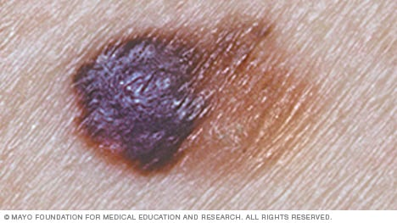
Contexto del problema
El melanoma representa menos del 5% de los cánceres de piel pero es causante de la mayoría de las muertes asociadas a esta enfermedad.
Detectado en estado temprano, la supervivencia a 5 años supera el 90%; en estadio metastásico cae por debajo del 30%.
El reto clínico no es solo diagnosticar, sino priorizar. un dermatólogo revisa decenas de lesiones por consulta, y un sistema de apoyo visual puede señalar cuáles requieren atención inmediata.

Slide 3
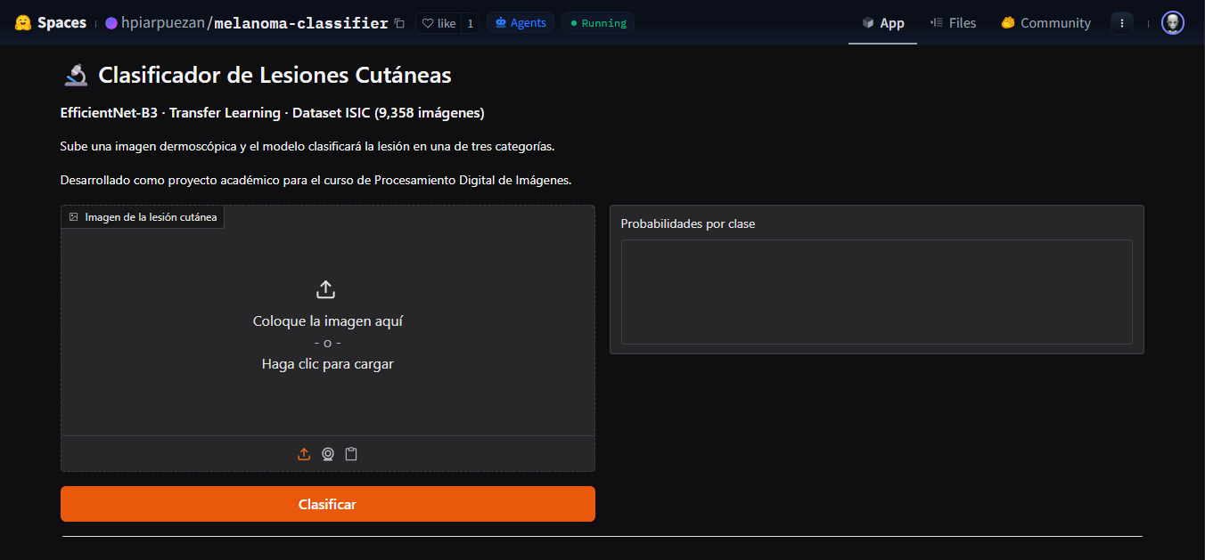
Propuesta
Un sistema de visión por computador que se encargue de clasificar si la imagen tomada pertenece a una lesión benigna, un melanoma maligno u otro tipo de cáncer de piel.

Slide 4
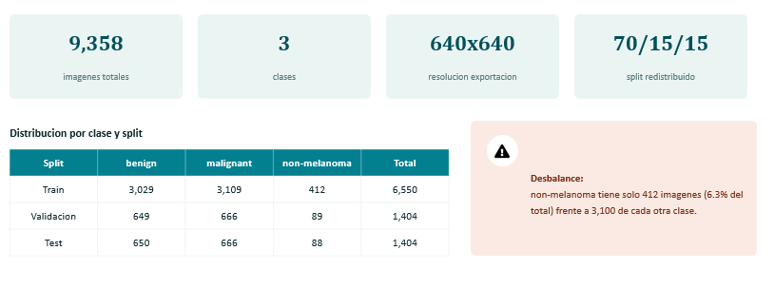
Base de datos
Roboflow Universe - Origen ISIC - licencia CC BY 4.0

Slide 5
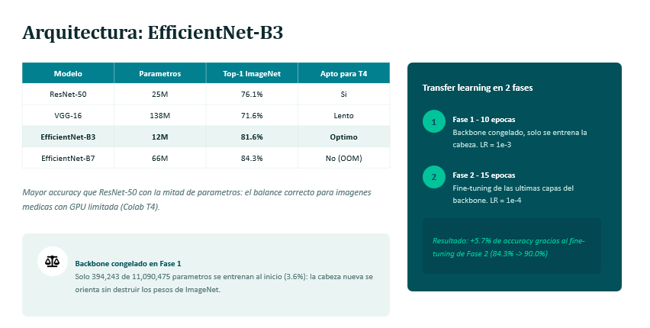
Arquitectura utilizada

Slide 6

Función de perdida y manejo del desbalance
CrossEntropyLoss - estándar para clasificación multiclase

Slide 7
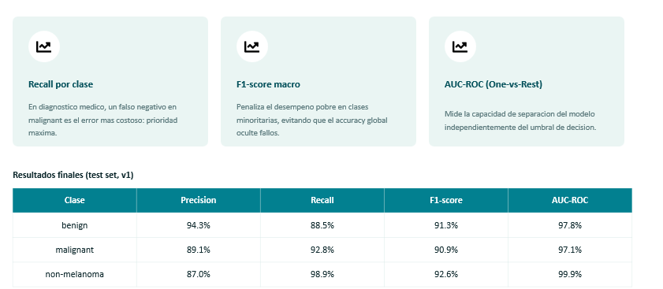
Métricas rendimiento del modelo

Slide 8
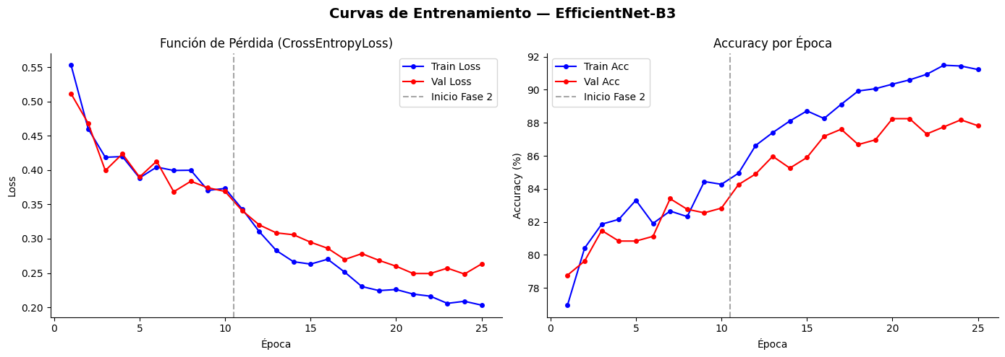
Progresión del entrenamiento

Slide 9
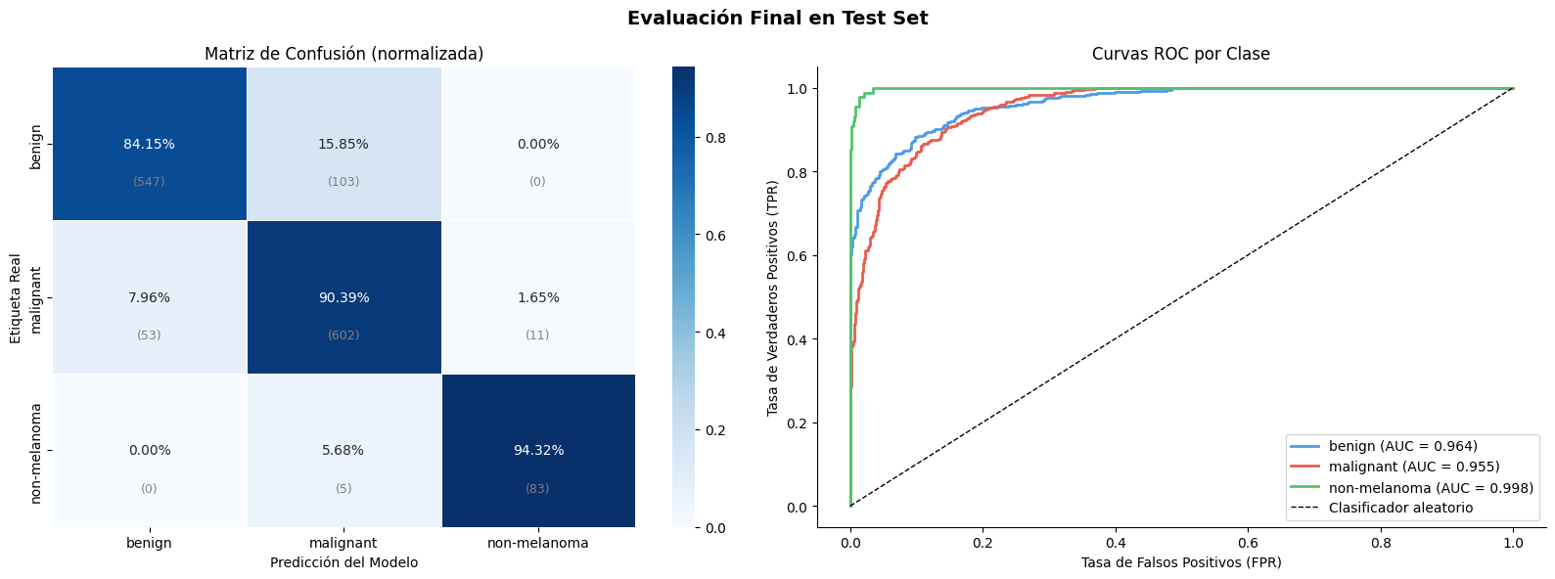
Progresión del entrenamiento

Slide 10
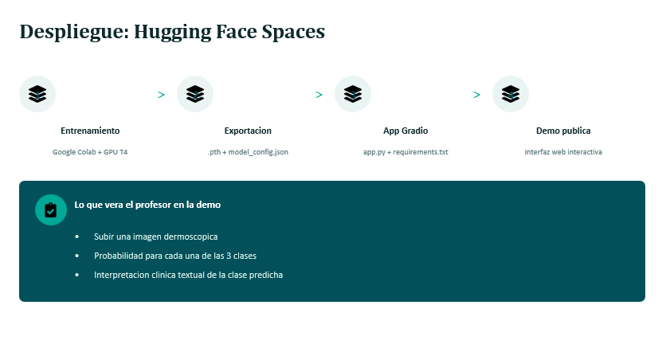
Despliegue en hugging face

